Slide 1
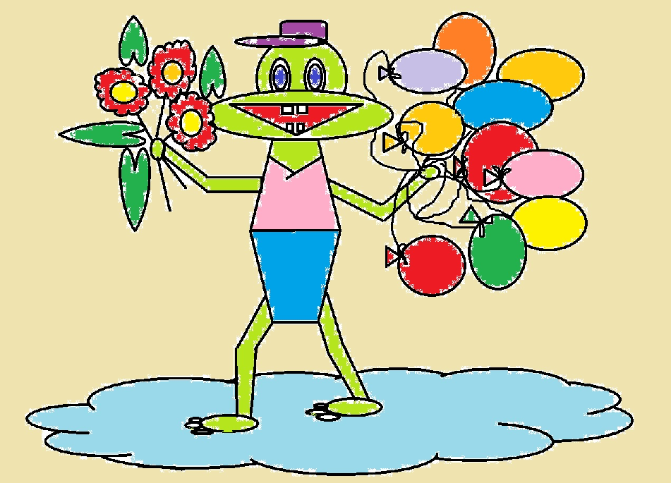
UŽDUOTIS. PERSKAITYKIME ŽODĮ.

Slide 2
PERSKAITYK IR PASITIKRINK. Užduotį reikia atlikti darbiniame lape. Perskaityk žodį, aktyvuok figūrą ir ją nutempk. Baigus skaityti uždarant langą spustelti mygtuką
Neįrašyti

Slide 3
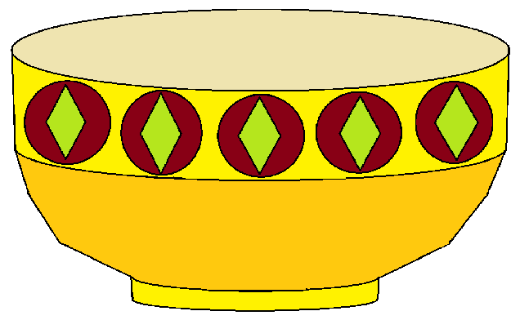
NE

Slide 4
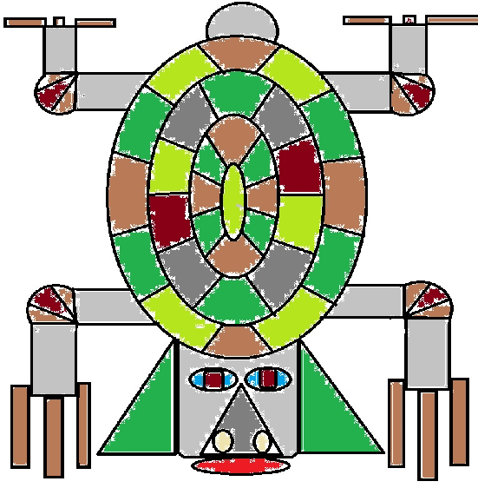
AM

Slide 5
EI

Slide 6
UI

Slide 7
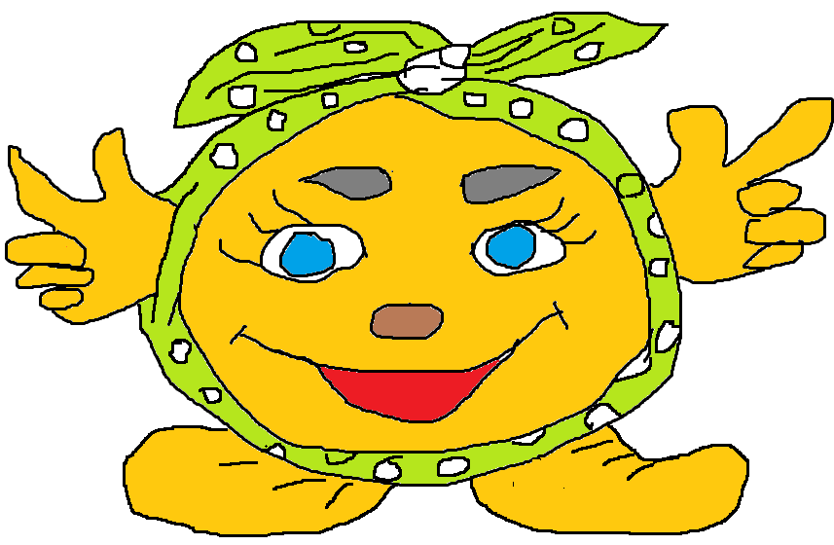
OI

Slide 8
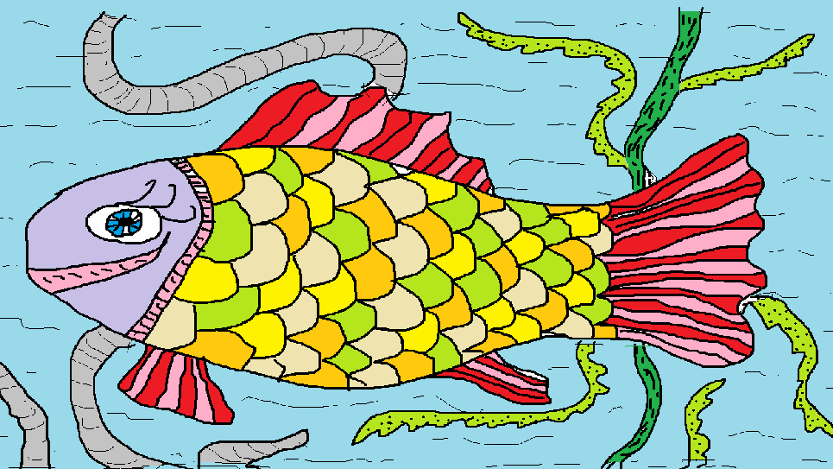
AI

Slide 9
MA MA

Slide 10
NA MO

Slide 11
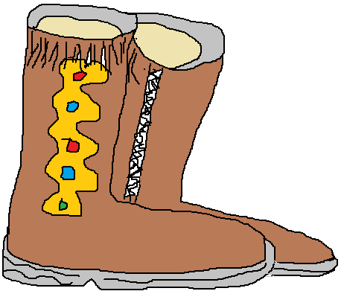
MA NO

Slide 12
O NĖ

Slide 13
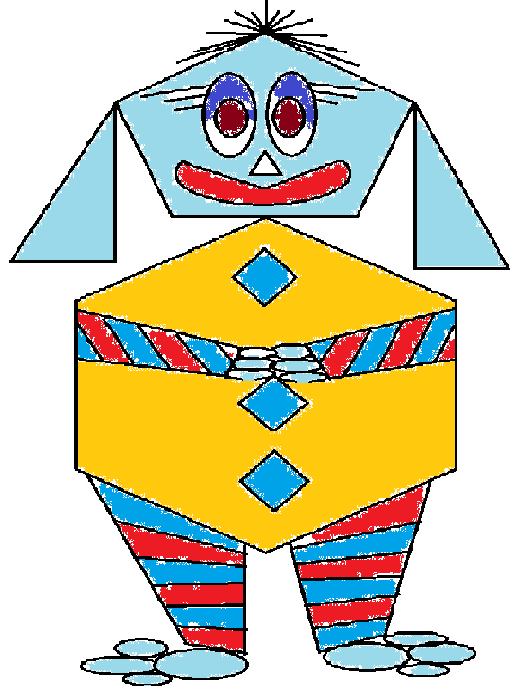
PU MA

Slide 14
Ė MĖ

Slide 15
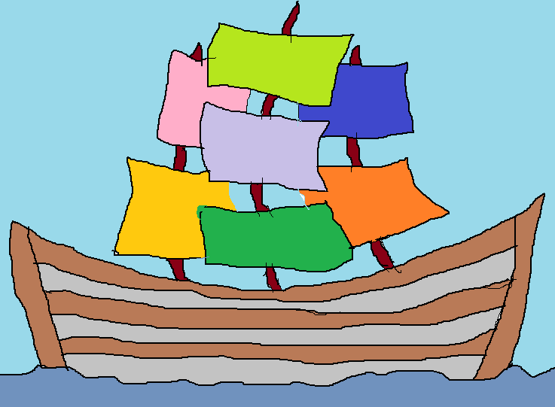
PU PA

Slide 16
I MI

Slide 17
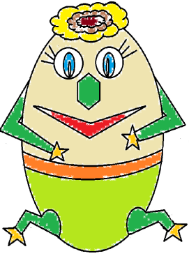
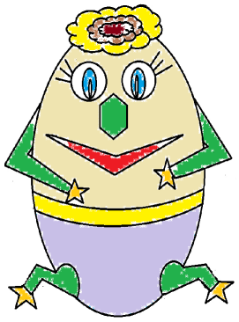
ŠAUNUOLIAI!
Sugalvokit mums vardus.

